Slide 1


Slide 2


Bài 9
ÔN TẬP CHỦ ĐỀ TRƯỜNG HỌC
TIẾT 2

Slide 3



延迟符
KHỞI ĐỘNG
TRÒ CHƠI “ TÔI BẢO”
Notes:
Vi dụ: GV hô “Tôi bảo, tôi bảo”. HS hô “Bảo gi? Bảo gì? ". GV hô" Bảo các em xếp chỗ ngồi của minh ngay ngắn ",

Slide 4













HOẠT ĐỘNG 1

Slide 5
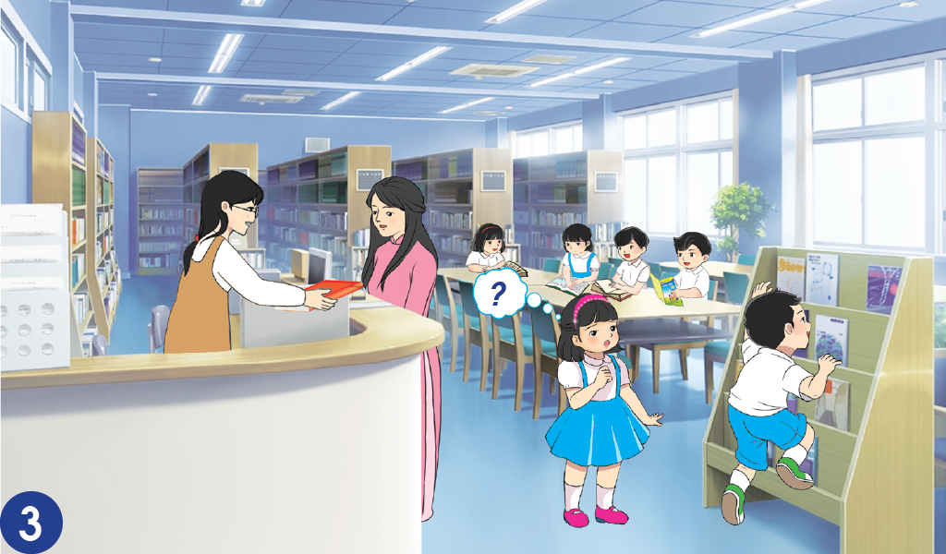
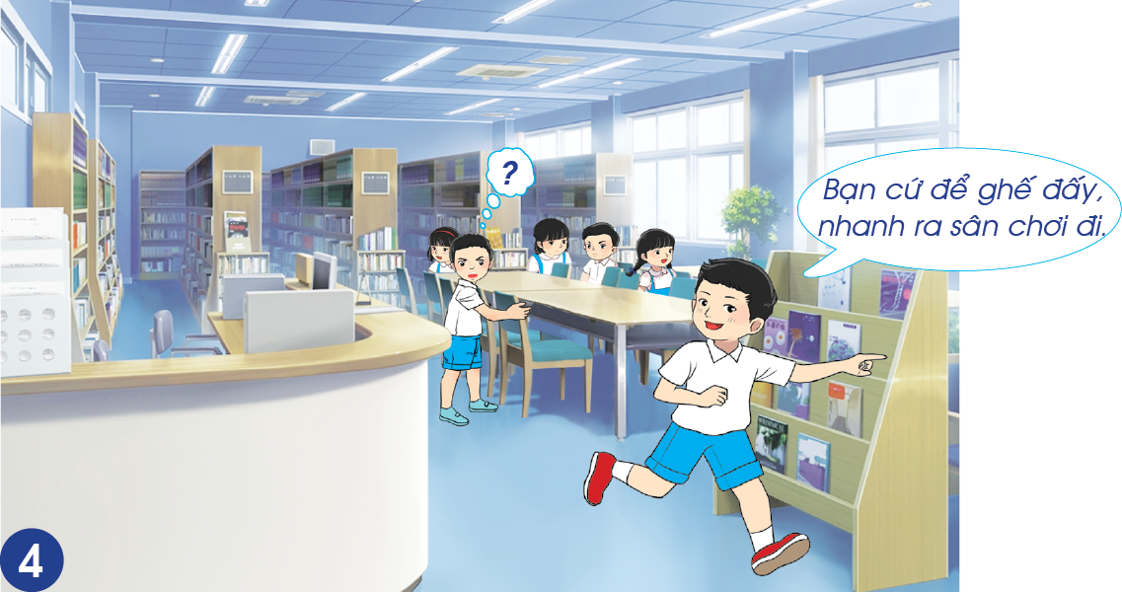

Slide 6
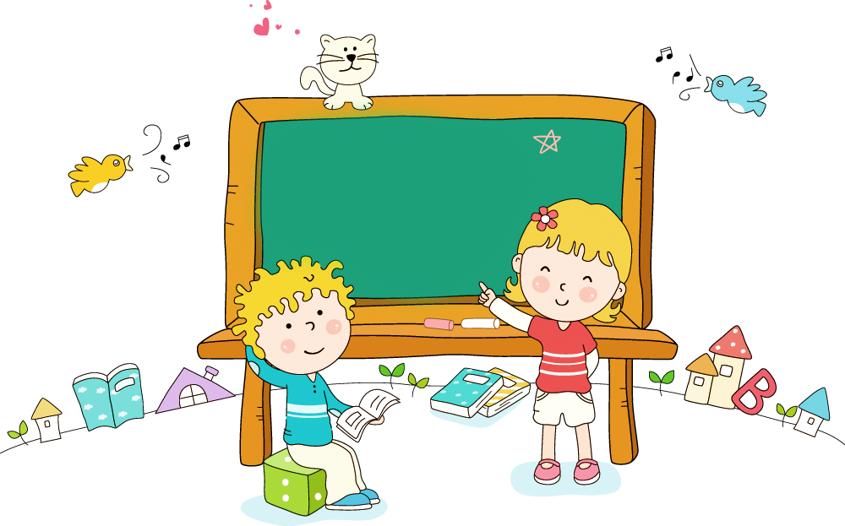


Thảo luận
nhóm 2

Slide 9
Ở trường, em cần giữ an toàn, vệ sinh, sắp xếp vật dụng, bàn ghế xếp gọn.

Slide 10
HOẠT ĐỘNG 2

Slide 11
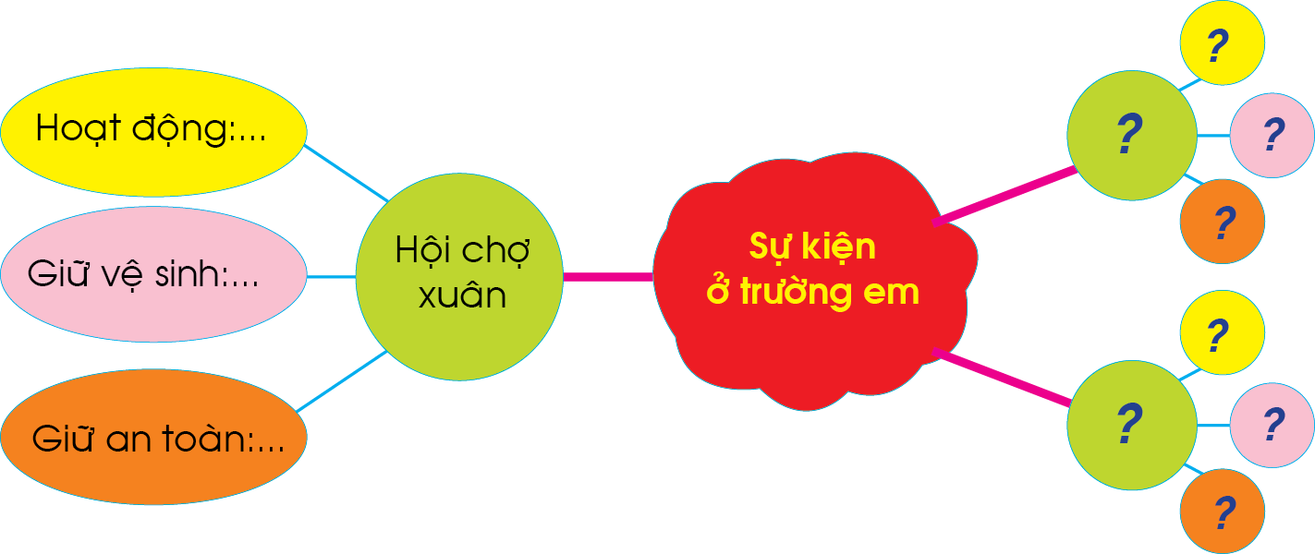

Slide 12







Văn nghệ chào mừng, trưng bày sản phẩm, tham quan mua sắm sản phẩm...
Vứt rác đúng nơi quy đinh....
Đi theo hàng lối, không chạy nhảy, chen lấn, xô đẩy nhau.

Slide 13

...........................
20/11
...................
.................................

Slide 14
Ở trường, các em được tham gia nhiều hoạt động, sự kiện. Các em cùng nhau giữ vệ sinh và bảo đảm an toàn khi tham gia các hoạt động đó.

Slide 15







VỞ BÀI TẬP
TNXH

Slide 16
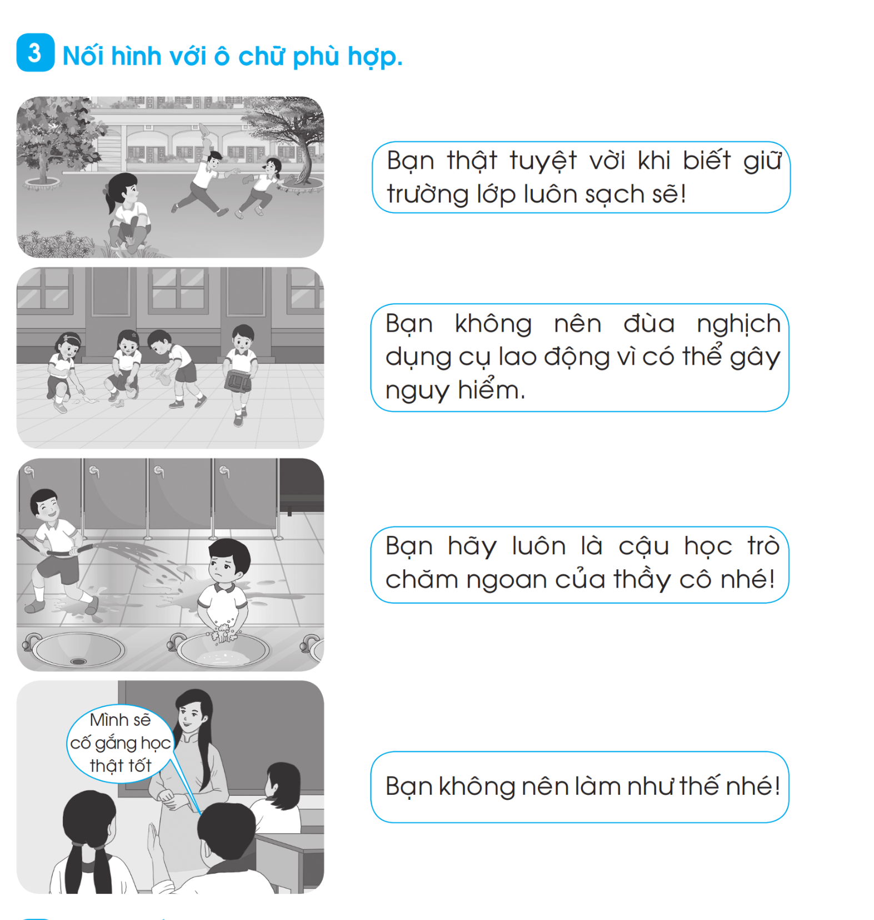

Slide 17



Slide 18





Hoạt động tiếp nối sau bài học

Slide 19
Em hãy vẽ
“Ngôi trường mơ ước” của em

Slide 20
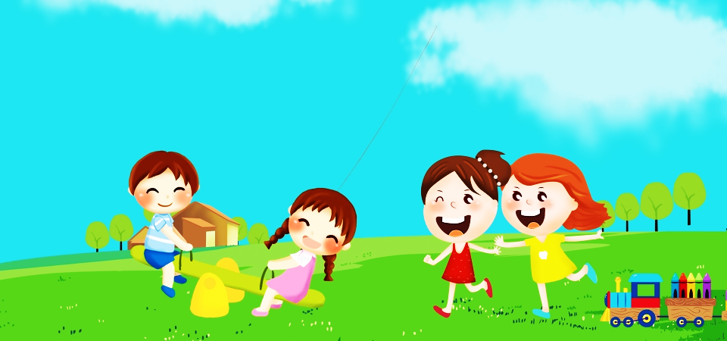
Chào tạm biệt các con

